Slide 1
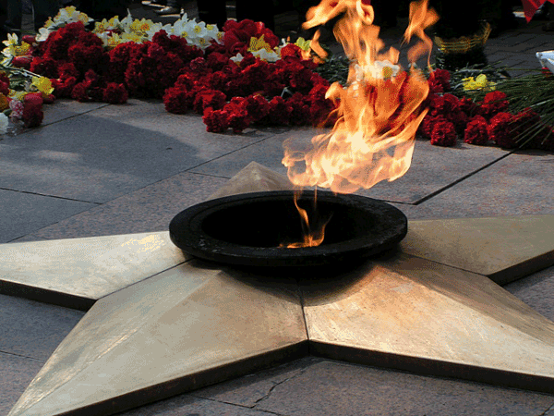
Великая Отечественная война 1941 - 1945

Slide 2
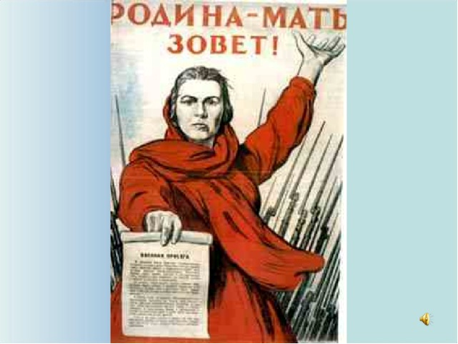
Женщины в годы войны
Подготовила
Учитель истории и обществознания
Филиала МБОУ СОШ с.Красное в с.Ищеино
Герасимова О.М.

Slide 6
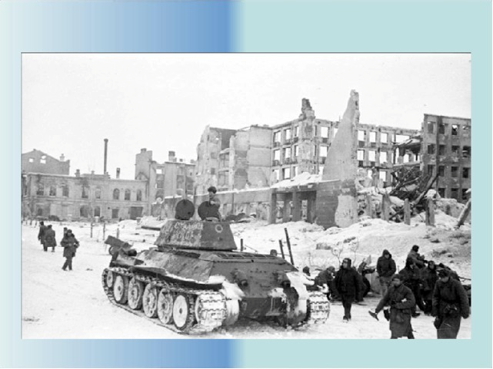
Танкистки

Slide 7
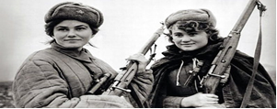
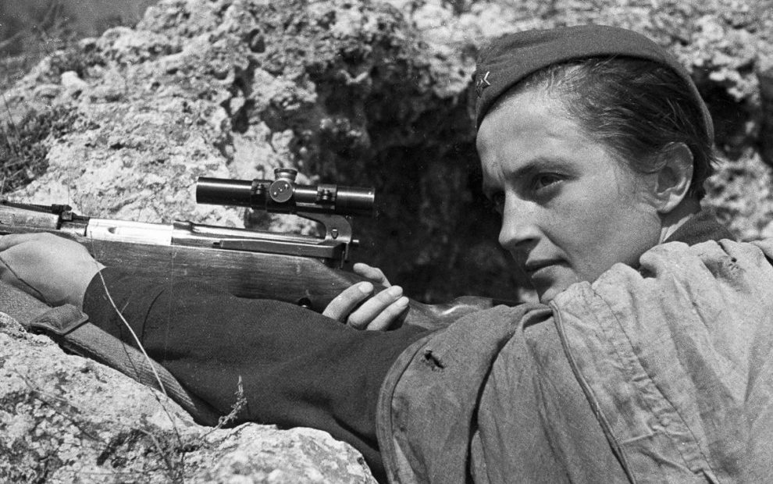
Девушки-снайперы

Slide 8
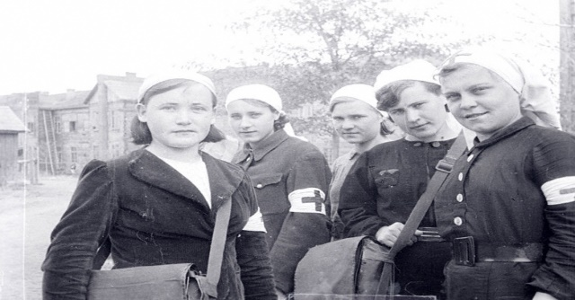
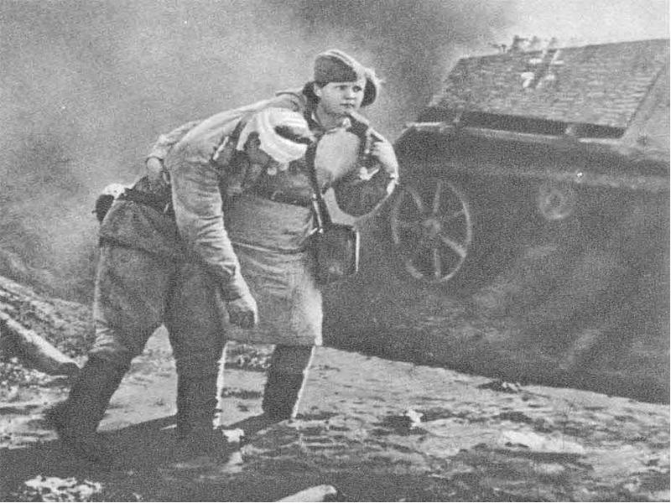
Женщины были санитарками.

Slide 9
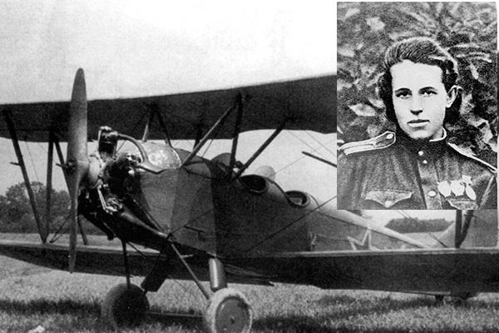
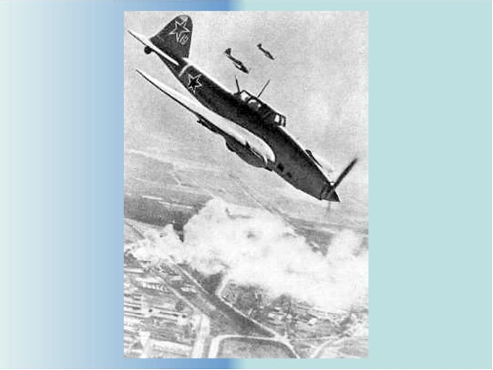
Девушки летчицы

Slide 10
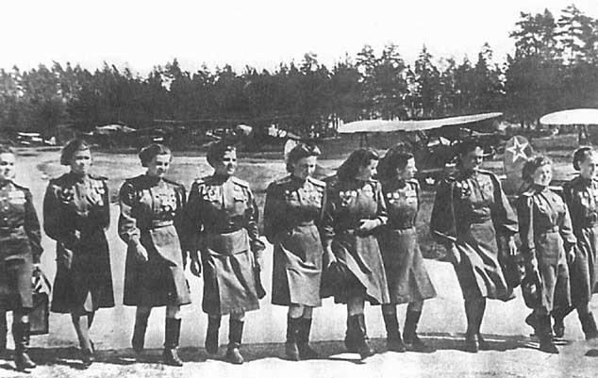
НОЧНЫЕ ВЕДЬМЫ
23 из них удостоились звания героя Советского Союза. Среди них – Марина Раскова, Вера Белик, Татьяна Макарова, Евгения Руднева, Марина Чечнева, Ольга Санфирова, Марина Смирнова, Надежда Попова.

Slide 13
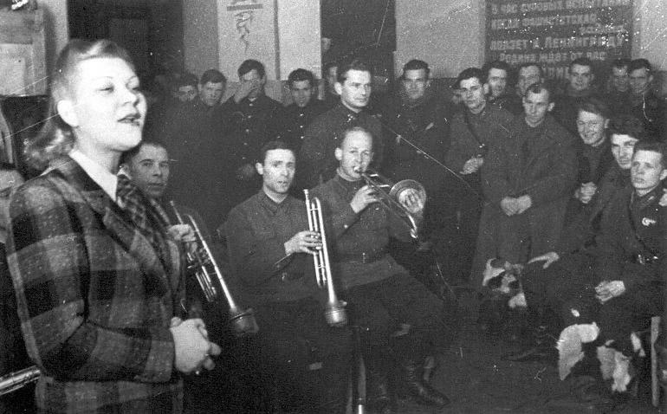
Выступление Клавдии Шульженко перед бойцами Н-ской части. Ленинградский фронт, 1941 г.Звучит песня «Синий платочек»

Slide 14
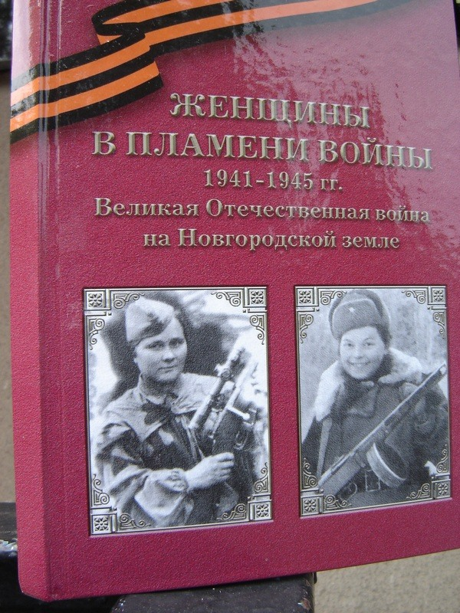
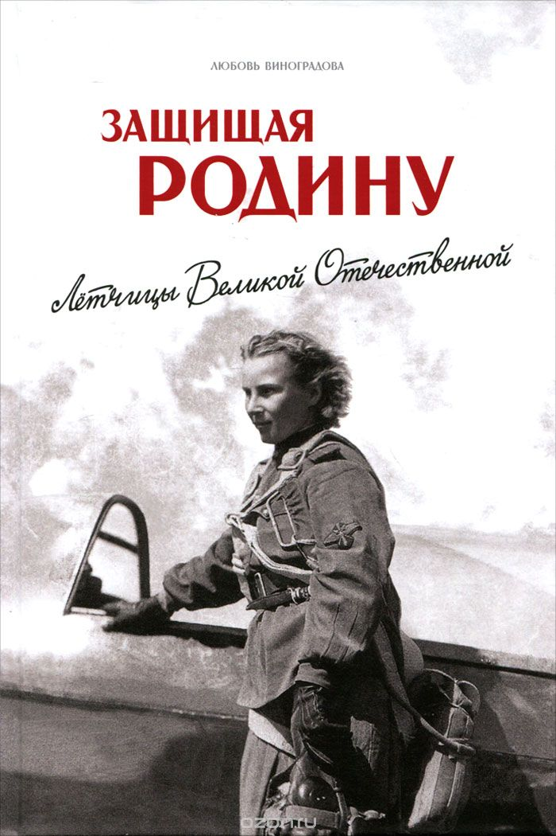

Slide 16
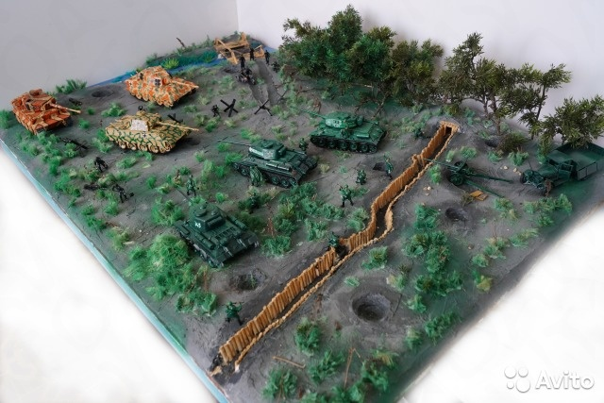
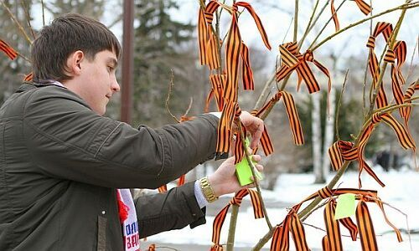
Повязывают георгиевские ленточки на дерево памяти

Slide 17
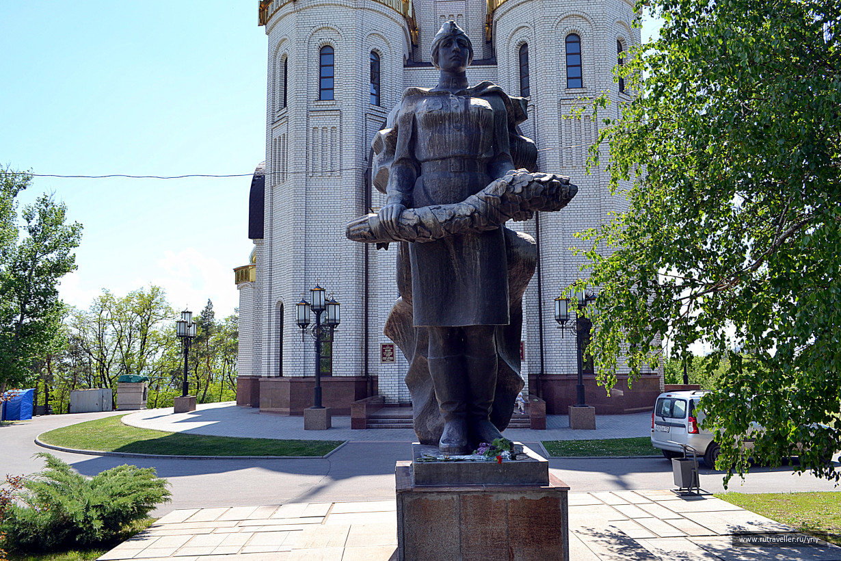
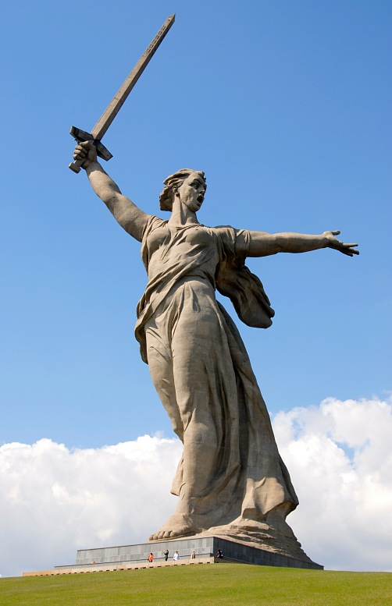
Женщина-солдат с венком в руках. Ее плащ развивается на ветру. Раньше скульптура была гипсовая и появилась здесь еще во время войны. Позже памятник заменили на бронзовый и назвали его «Рита». Существует история появления этого названия. Среди защитников Сталинграда бы медсестра Маргарита Сергеева. Здесь ее наградили орденом Красной Звезды. Но получить его она не успела, погибла в декабре 1942 года. После войны в Волгоград с Урала приехала мать Маргариты Анна Павловна. И увидев скульптуру девушки, узнала в ней свою дочь. «Это моя Рита» - сказала мать и с тех пор стала приезжать в Волгоград каждое лето
Родина мать зовёт

Slide 18
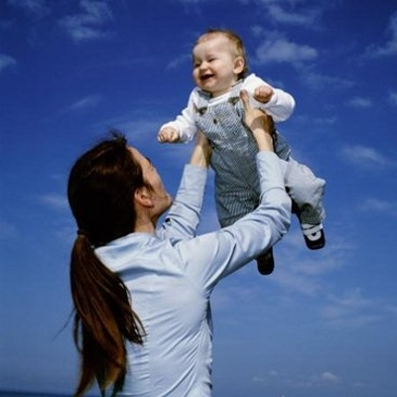
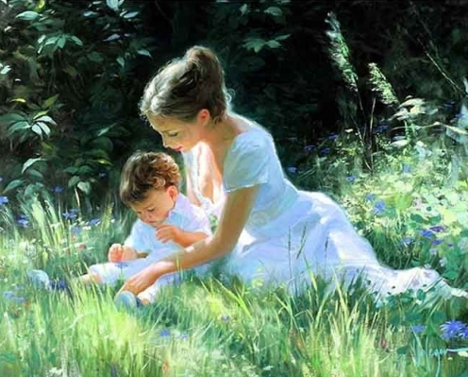
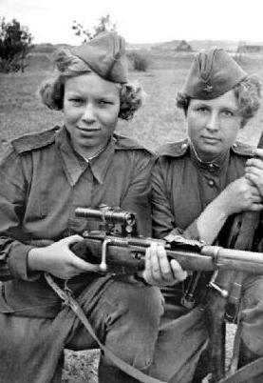
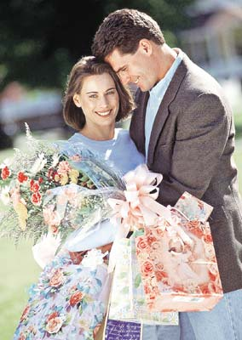
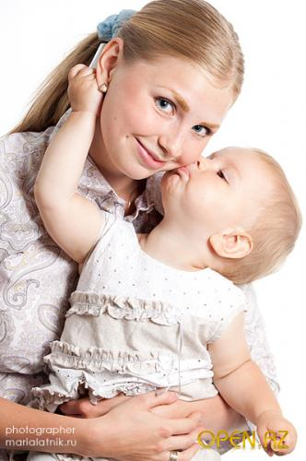
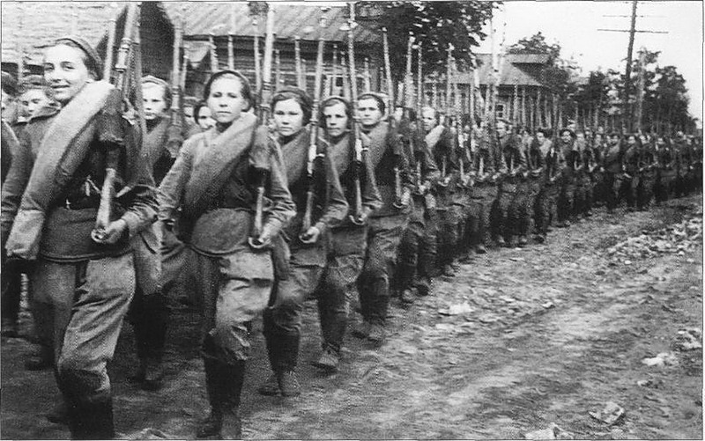
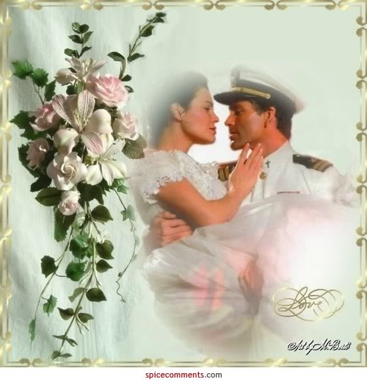
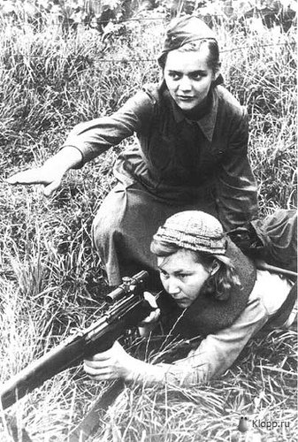
Женщине не нужно воевать!

Slide 19
http://900igr.net/up/datas/170475/022.jpg

